Slide 1
Các con chuẩn bị bộ đồ dùng môn Toán nhé!

Slide 2
CHỦ ĐỀ 8
PHÉP NHÂN, PHÉP CHIA
BÀI 40
BẢNG NHÂN 5

Slide 3
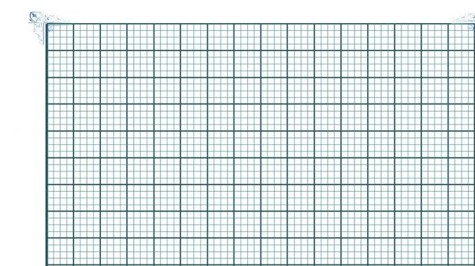
Thứ ba ngàyth 25 tháng 1 năm 2022
Toán
Bảng nhân 5 (Trang 12)

Slide 4






Yêu cầu cần đạt:
Hình thành bảng nhân 5, biết đếm thêm 5.
Vận dụng bảng nhân 5 vào tính nhẩm.
Giải bài toán thực tế liên quan đến bảng nhân 5.
Notes:
Thầy cô gõ mục tiêu theo bài giảng của mình vào ô text

Slide 6

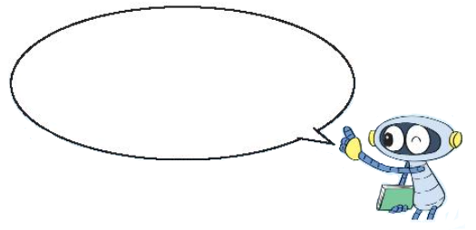
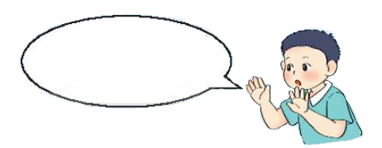
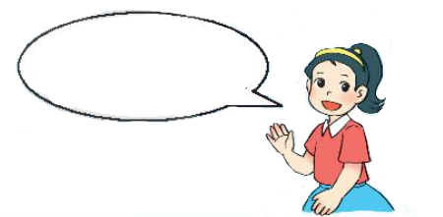
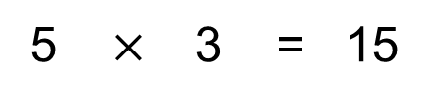
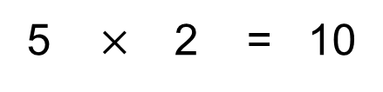
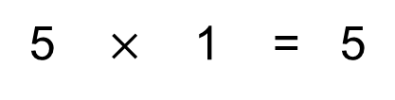
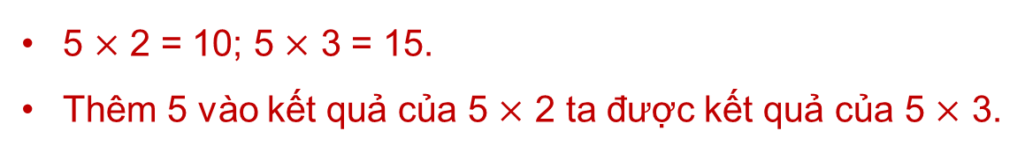
Năm được lấy một lần là năm, ta có năm nhân một bằng năm.
a)
5 $×$ 1 = 5
Năm nhân hai bằng mười.
5 + 5 = 10
5 $×$ 2 = 10
Năm nhân ba bằng mười lăm.
5 + 5 + 5 = 15
5 $×$ 3 = 15
Nhận xét:
5 $×$ 2 = 10; 5 $×$ 3 = 15.
Thêm 5 vào kết quả của 5 $×$ 2 ta được kết quả của 5 $×$ 3.

Slide 7
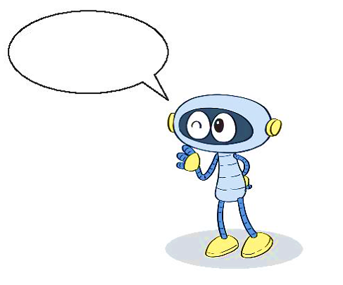
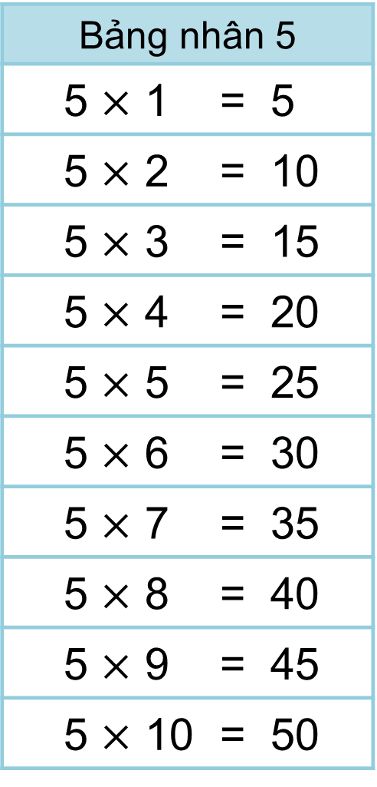
Bảng nhân 5
5 $×$ 1 = 5
5 $×$ 2 = 10
5 $×$ 3 = 15
5 $×$ 4 = 20
5 $×$ 5 = 25
5 $×$ 6 = 30
5 $×$ 7 = 35
5 $×$ 8 = 40
5 $×$ 9 = 45
5 $×$ 10 = 50
b) Hoàn thành bảng nhân 5
Năm nhân mười bằng năm mươi.
?
?
Nhận xét:
Thừa số thứ nhất đều là số 5.
Thừa số thứ hai là các số tự nhiên tăng dần từ 1 đến 10.
Tích là các số tăng dần hơn kém nhau 5 đơn vị từ 5 đến 50.
?
?
?
?

Slide 8



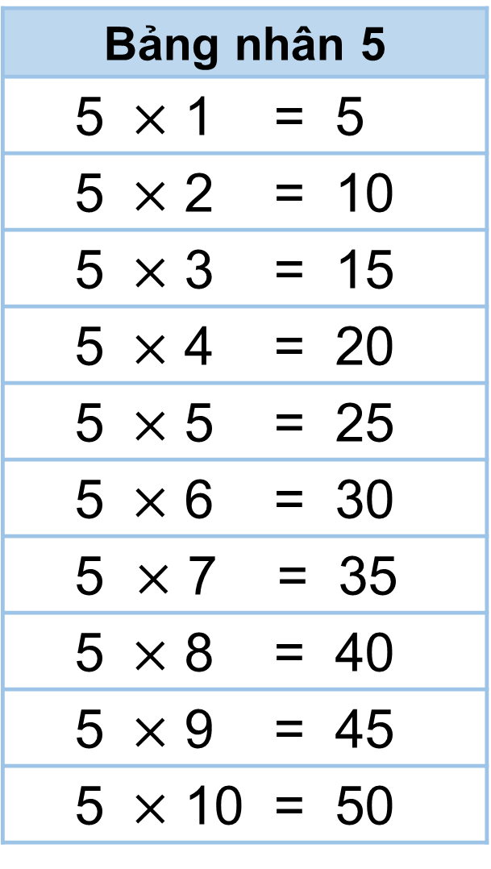
Bảng nhân 5
5 $×$ 1 = 5
5 $×$ 2 = 10
5 $×$ 3 = 15
5 $×$ 4 = 20
5 $×$ 5 = 25
5 $×$ 6 = 30
5 $×$ 7 = 35
5 $×$ 8 = 40
5 $×$ 9 = 45
5 $×$ 10 = 50
CÙNG HỌC BẢNG NHÂN 5 NHÉ!

Slide 10
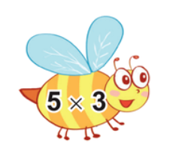
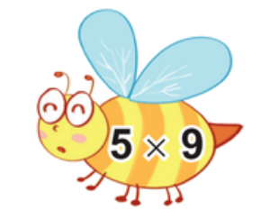


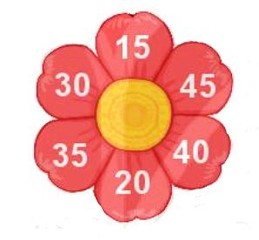


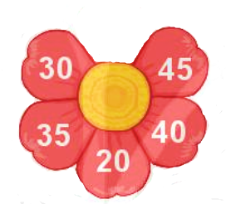
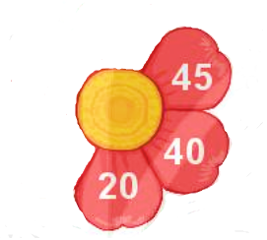
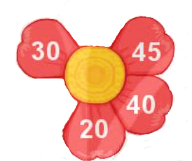
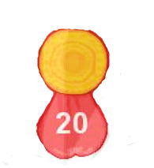
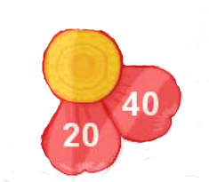






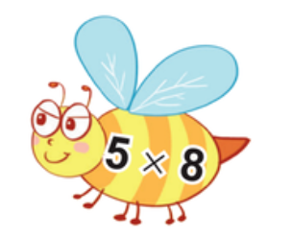
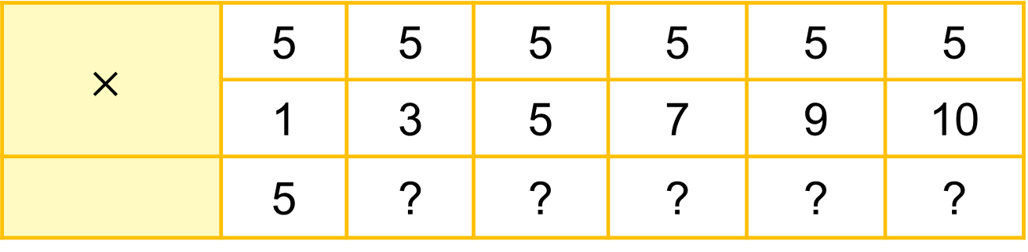
$$×$$ | 5 | 5 | 5 | 5 | 5 | 5
 | 1 | 3 | 5 | 7 | 9 | 10
 | 5 | ? | ? | ? | ? | ?
1
Số
?
15
25
35
45
50
2
Tìm cánh hoa cho ong đậu.

Slide 11
Hẹn gặp lại các con!

